Slide 1
ΒΡΟΥΚΕΛΛΩΣΗ
ΑΝΑΣΤΑΣΙΑ ΑΝΤΩΝΙΑΔΟΥ

Slide 2
« Ο παγκόσμιος χάρτης της Βρουκέλλωσης »
Pappas G et al : The new global map of human brucellosis.
Lancet Infect Dis 2006; 6: 91-99.

Slide 3
Brucellosis
• In 2008, the notification rate of brucellosis in the EU and EEA/EFTA was 0.15 cases per 100 000population.
• Greece was the country with the highest notification rate (2.7 cases per 100 000), mostly related to a large food-borne outbreak.
As in previous years, the majority of reported cases occurred in southern European countries (87.5 % of confirmed cases reported by Greece, Spain, Portugal and Italy)

Slide 4
Πραγματική επίπτωση x10-25 μεγαλύτερη από την επίσημα καταγεγραμμένη
Boschiroli ML, et al. Curr Opin Microbiol 2001; 4:58-64 11

Slide 5
Βρουκέλλωση
Ζωονόσος : προσβάλλει το αναπαραγωγικό σύστημα ζώων (κατοικίδιων και αγρίων)
Reservoir : μαστοί, εγκυμονούσα μήτρα, επιδιδυμίδες
Αποβολή : γάλα, ούρα, προϊόντα κύησης

Slide 6
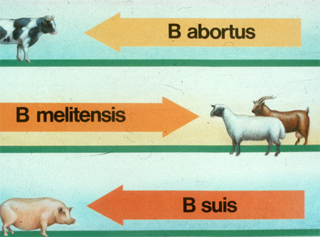
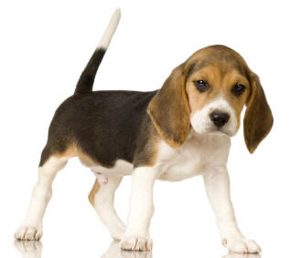
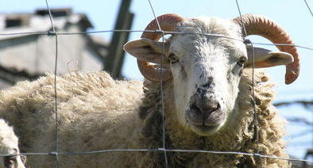
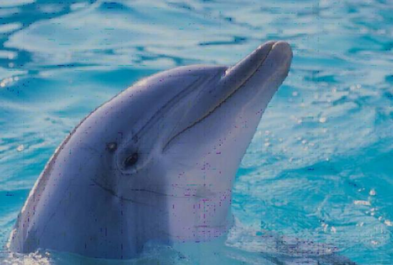
Mantur BG, et al. Indian J Med Microbiol 2007; 25:188-202
Είδη – Κατάταξη
Είδη | Βιότυποι | Ζώα ξενιστές | Περιέγραψαν | Νόσος στον άνθρωπο
B. melitensis | 1-3 | Αιγοπρόβατα Καμήλες | Bruce, 1887 | ++++
B. abortus | 1-6,9 | Βοοειδή | Bang, 1897 | +++
B. suis | 1-5 | Χοίροι | Traum, 1914 | +
B. canis | - | Κυνοειδή | Carmichael και Bruner, 1968 | +
B. ovis | - | Πρόβατα | Van Drimmelen, 1953 | -
B. neotomae | - | Τρωκτικά | Stoenner και Lackman, 1957 | -
B. pinnipediae Β. cetaceae B. delphin | - | Θαλάσσιοι οργανισμοί | Ewalt και Ross, 1994 | +

Slide 7
Βρουκέλλωση
Τρόποι μετάδοσης
γαστρεντερικό
αναπνευστικό
άμεση επαφή
Σπανίως : μεταγγίσεις, σεξουαλική επαφή
Ομάδες κινδύνου : κτηνοτρόφοι, προσωπικό σφαγείων, κτηνίατροι , προσωπικό εργαστηρίων

Slide 8
Βρουκέλλωση
Χρόνος επώασης : 2 - 8 εβδομάδες
Οξεία νόσος : 50%
Συμπτωματολογία : μη ειδική

Slide 9
Σημεία και συμπτώματα βακτηριαιμικής βρουκέλλωσης από B.melitensis
Σημεία και συμπτώματα Ποσοστό ασθενών (%)
Πυρετός 100%
Εφίδρωση 95.5%
Κεφαλαλγία 85.5%
Αρθραλγίες 81.2%
Μυαλγίες 81.2%
Αδυναμία 77.0%
Ανορεξία 75.0%
Απώλεια βάρους 58.3%
Αρθρίτις 52.0%
Δυσκοιλιότητα 31.2%
Διάρροια 20.8%
Έμετοι 14.5%
Σπληνομεγαλία 12.5%
ηπατομεγαλία 10.4%
επίσταξη 2.0%
Infect Dis Clin North Am 1994

Slide 10
Βρουκέλλωση – Κλινικές μορφές
Βακτηριαιμική : παρουσία συμπτωματολογίας και απομόνωση του παθογόνου στο αίμα/ μυελό οστών.
Ορολογική : υψηλοί ή αυξανόμενοι τίτλοι αντισωμάτων με συμπτώματα συμβατά και ιστορικό πιθανής έκθεσης.
Εστιακή : το παθογόνο δεν απομονώνεται στο αίμα, αλλά σε συγκεκριμένους ιστούς και η συμπτωματολογία προέρχεται από το όργανο που πάσχει.
Υποκλινική : ορολογική ένδειξη προηγηθείσης βρουκέλλωσης σε άτομο χωρίς συμπτώματα
Infect Dis Clin North Am 1994

Slide 11
Βρουκέλλωση – Κλινικές μορφές
Χρόνια : συμπτώματα για διάστημα ίσο η μεγαλύτερο των 12 μηνών μετά από διάγνωση βρουκέλλωσης.
υποτροπή νόσου
ατελής θεραπεία αρχικής νόσου
εστιακή νόσος
20% ψυχονευρωτικό υπόβαθρο
Συνήθως αρνητικές καλλιέργειες και ορολογικός έλεγχος
Αμφισβητείται
Infect Dis Clin North Am 1994
Drugs 1997

Slide 12
Βρουκέλλωση : πότε θεραπεύουμε
Κλινική μορφή καλλιέργειες ορολογικός συμπτώματα
έλεγχος
Υποκλινική - + -
Βακτηριαιμική + + +
Ορολογική - + +
Εστιακή +(ίσως) + (ίσως) +
«χρόνια» - - ±
Θεραπεία
Infect Dis Clin North Am 1994

Slide 13
Βρουκέλλωση- Επιπλοκές
α. η συχνότερη : σκελετικό (20-85%)
- ιερολαγονίτις
- περιφερική αρθρίτις (50% θετική κ/α)
- αντιδραστική αρθρίτις
- σπονδυλίτις (ηλικιωμένα άτομα, 20% αποστήματα)
β. η σοβαρότερη : ενδοκαρδίτις (<2%)
- κύριο αίτιο θνητότητας
- απαιτεί άμεση χειρουργική επέμβαση

Slide 14
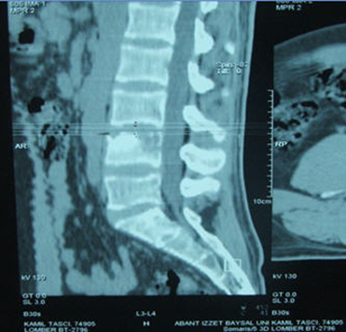
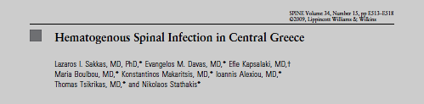
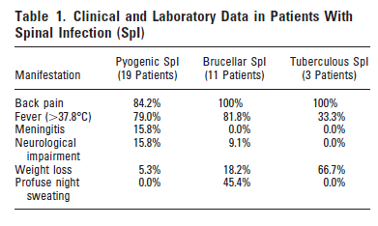
Εστιακή Εντόπιση-Επιπλοκές
Οστεοαρθρική προσβολή (20-30%), συνήθως προσβάλλονται:
  οι σπόνδυλοι: οσφυϊκοί και κατώτεροι θωρακικοί
  οι ιερολαγόνιες αρθρώσεις: συχνότερη η ιερολαγονίτιδα
  οι μεγάλες περιφερικές αρθρώσεις
Thessaly University School of Medicine, Larisa
33 ασθενείς
19 (57,6%): κοινά παθογόνα κυρίως Staph.aureus
11 (34,4%) Brucella
3 (9,4%) M.tuberculosis
SPINE 2009;34:513–518

Slide 15
Εστιακή Εντόπιση-Επιπλοκές
Ουροποιογεννητικό:
  Η ορχεοεπιδιδυμίτιδα είναι η πιο συχνή επιπλοκή στούς άνδρες (2-40%)
  Δεν υπάρχουν στοιχεία για την επίδραση της λοίμωξης στη γονιμότητα
  Σπάνια:
    πυελονεφρίτιδα
    υδροκήλη
    σαλπιγγίτιδα
    πυελικά αποστήματα
    προστατικό απόστημα

Slide 16
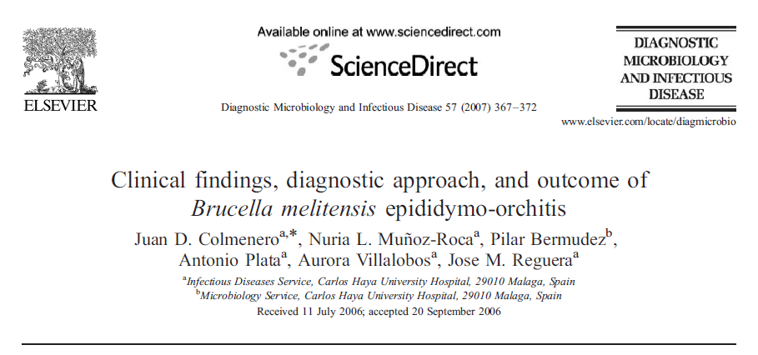
912 ασθενείς με βρουκέλλωση
631 (69.2%) άνδρες, 48 είχαν ορχεοεπιδιδυμίτιδα (7,6%)
Διάρκεια συμπτωμάτων: 52,5 ± 70 ημέρες
Όλοι οι ασθενείς είχαν πυρετό, οίδημα και άλγος στο όσχεο αλλά μόνο 2 (4,2%) ανέφεραν δυσουρικά ενοχλήματα
Καλλιέργειες αίματος θετικές στο 65,8% των περιπτώσεων
Diagn. Microbiol. Inf.Dis. 2007;57: 367– 372

Slide 17
Βρουκελλική ενδοκαρδίτιδα
Η ενδοκαρδίτιδα από Βρουκέλλα είναι σπάνια (<2%)
  Σοβαρότερη επιπλοκή
  Συχνά εμφάνιση περικαρδίτιδας
  Μπορεί να είναι θανατηφόρα
Η Βρουκέλλα προσβάλει:
  Φυσικές και τις προσθετικές βαλβίδες
  Συχνότερα την αορτική βαλβίδα
Επιπλέον η λοίμωξη από Βρουκέλλα μπορεί να οδηγήσει σε σχηματισμό ανευρυσμάτων και ενδαρτηριίτιδας (κυρίως σε B.suis)
  Αποτελεί ένδειξη για άμεση αντικατάσταση
  της βαλβίδας

Slide 18
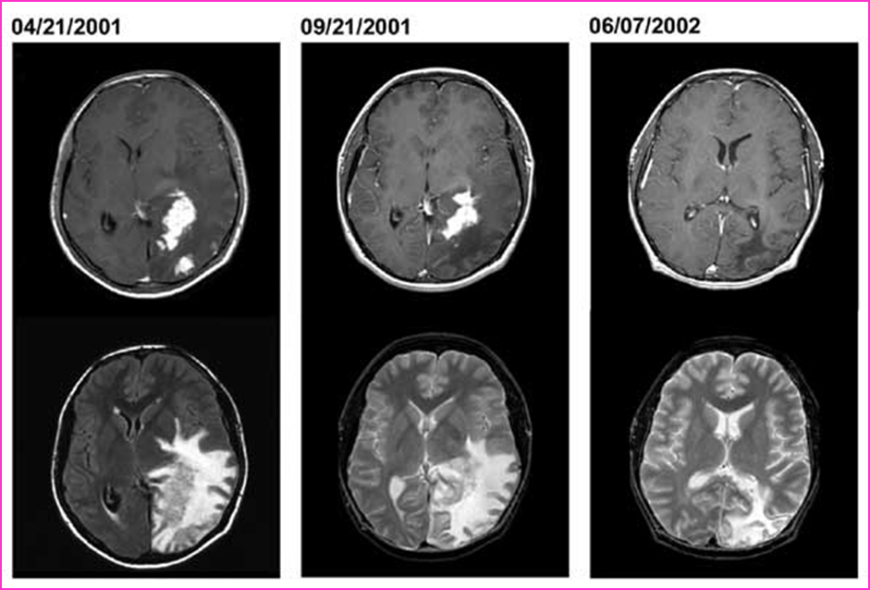
Άλλες εκδηλώσεις
Νευρικό σύστημα:
  Συχνά: Κατάθλιψη και ελάττωση της προσοχής
  Μηνιγγίτιδα (1-2%) μπορεί να εμφανισθεί νωρίς η και αργότερα στην πορεία της νόσου.
  Αυχενική δυσκαμψία σε <50% των περιπτώσεων
  Άλλα: εγκεφαλίτιδα , μυελίτιδα και εγκεφαλικό απόστημα, επισκληρίδιο απόστημα , απομυελινωτικά σύνδρομα, και αγγειακά μηνιγγικά σύνδρομα.

Slide 19
Άλλες εκδηλώσεις
Ήπαρ: σχεδόν πάντα έχει συμμετοχή
  ηπατομεγαλία (25%)
  ήπια τρανσαμινασαιμία
  Η βιοψία ήπατος αποκαλύπτει κοκκιώματα
Αναπνευστικό: (σπάνια)
  Άλλοτε εμφανίζεται ως γριππώδης συνδρομή με φυσιολογική Ακτινογραφία θώρακα
  Βρογχίτιδα, βρογχοπνευμονία, οζίδια πνεύμονα, πνευμονικό απόστημα, πλευριτική συλλογή, πυλαία αδενοπάθεια.
  Πολύ σπάνια απομονώνεται brucellae σε gram χρώση η σε καλλιέργεια πτυέλων.

Slide 20
Άλλες εκδηλώσεις
Αιματολογικές: αναιμία, λευκοπενία, θρομβοπενία, και διαταραχές της πήξης.
  Κοκκιώματα ανευρίσκονται στον μυελό των οστών σε περίπου 75% των περιπτώσεων.
Δερματικές βλάβες: Εξάνθημα ,οζίδια, οζώδες ερύθημα, πετέχεια, πορφυρικό εξάνθημα αγγειτιδικό εξάνθημα, απόστημα, πιτυρίαση, εκζεματοειδής δερματίτιδα, κηλιδοβλατιδώδες εξάνθημα και ψωριασικές εκδηλώσεις,
Οφθαλμοί: χρόνια ιριδοκυκλίτιδα, κερατίτιδα, πολυεστιακή χοριοειδίτιδα, οπτική νευρίτιδα, μεταστατική ενδοφθαλμίτιδα, καταρράκτης.
  Brucella ραγοειδίτιδα θεωρείται μια μη λοιμώδης αλλά ανοσολογική επιπλοκή που μάλιστα ανταποκρίνεται στη τοπική και συστηματική θεραπεία με κορτικοστεροειδή

Slide 21
Διάγνωση
Ιστορικό
Καλλιέργειες
Ορολογικές αντιδράσεις
Μοριακές μέθοδοι
G.F. Araj. Ιnt J Antimicrob Agents. 2010;36:12-7.
Mantur BG et al. Indian J Med Microbiol 2007; 25:188-202
Pappas G et al. N Engl J Med 2005; 352:2325-2336

Slide 22
Καλλιέργειες
Καλλιέργειες αίματος: 40-90% ευαισθησία στην οξεία νόσο ενώ μόνο 5-20% σε χρόνιες ή εντοπισμένες μορφές. Απαιτούν παρατεταμένη επώαση (6 εβδομάδες)
Η χρήση νέων αυτοματοποιημένων συστημάτων επωάσεως όπως το Bactec μειώνει κατά πολύ τον χρόνο επωάσεως (συνήθως θετικές σε μία εβδομάδα). Έλεγχος για 10-14 ημέρες
Καλλιέργειες λαμβάνονται και από υλικά όπως βιοψία ήπατος, ΟΜΒ, πλευριτικό υγρό, η ΕΝΥ, λεμφαδένας
Καλλιέργεια μυελού των οστών δίνει θετικά αποτελέσματα σε αυξημένα ποσοστά κατά 15-20%
Απαιτείται ενημέρωση του εργαστηρίου για παρατεταμένη επώαση

Slide 23
Ορολογικές εξετάσεις
Συγκολητινοαντιδράσεις
  Rose Bengal: Γρήγορη μέθοδος (5-10 min). Χρησιμοποιείται για screening λόγω της αυξημένης ευαισθησίας στην οξεία λοίμωξη
  Wright: η πιο κοινή και απλή εξέταση για τη διάγνωση
    Ανιχνεύει αντισώματα κατά του S-LPS
    Θετική στο 76-95% των ασθενών με βρουκέλλωση
    Μπορεί να είναι ψευδώς θετική σε άλλες νόσους όπως χολέρα, γερσινίωση, φυματίωση, τουλαραιμία, ρικετσίωση, λιστερίωση.
Για τη διάγνωση απαιτείται τίτλος αντισωμάτων ≥1/160 (ή ≥1/320) σε περιοχές που ενδημεί η νόσος)

Slide 24
Ορολογικές εξετάσεις
Φαινόμενο προζώνης: Σε ορισμένες περιπτώσεις δε γίνεται συγκόλληση των αντισωμάτων σε μικρές αραιώσεις, ενώ η συγκόλληση γίνεται σε αραιώσεις μεγαλύτερες από 1/640 λόγω παρουσίας ατελώς δεσμευτικών αντισωμάτων.
Για να θεωρηθεί αρνητικό ένα αποτέλεσμα πρέπει να εξετάζονται διαδοχικές αραιώσεις μεγαλύτερες από 1/640
Wright-Coombs: Eπί αρνητικής συγκολλητινοαντιδράσεως Wright πρέπει να επαναλαμβάνεται η αντίδραση με μεθοδολογία Wright-Coombs η οποία ανιχνεύει μη ειδικές ατελείς συγκολλητίνες (IgG1, IgG2 και IgA)

Slide 25
OXI χωρίς τεκμηρίωση βρουκελλώσεως. Αντιστοιχεί σε δια βίου ανάμνηση προηγηθείσας επαφής με το παθογόνο
Άτομο με θετική Rose Bengal πρέπει να λάβει θεραπεία για βρουκέλλωση;

Slide 26
Άτομο με θετική Wright (τίτλος ≥ 160) πρέπει ΠΑΝΤΑ να λάβει θεραπεία για βρουκέλλωση;
ΜΟΝΟ αν συνοδεύεται από συμβατό κλινικό σύνδρομο νόσου

Slide 27
ΟΧΙ, ειδικά αν οι τίτλοι μειώνονται.
Η οροαντίδραση Wright δεν είναι κατάλληλη για το folllow- up της βρουκέλλωσης.
Μια θετική Wright μετά από πλήρη θεραπεία και ύφεση των συμπτωμάτων αποτελεί ένδειξη ανεπαρκούς θεραπείας ή υποτροπής;
Η αντίδραση Wright υπολογίζει τη συνολική ποσότητα των αντισωμάτων δε διακρίνει την οξεία από τη χρόνια νόσο και τις υποτροπές

Slide 28
Αντισώματα(follow-up)
Την πρώτη εβδομάδα της νόσου εμφανίζονται τα IgM αντισώματα και ακολουθούν τη δεύτερη εβδομάδα τα ΙgG
Τα IgM αντισώματα συχνά έχουν μεγαλύτερους τίτλους από τα ΙgG για περισσότερο από 6 μήνες
Η ανίχνευση ΙgG και IgA αντισωμάτων για περισσότερο από 6 μήνες συσχετίζεται με χρόνια νόσο
ELISA : IgG, IgM, IgA αντισώματα
ΙgM οξεία νόσηση
ΙgG,IgA οξεία νόσηση, ή υποτροπή
Μία νέα αύξηση των αντισωμάτων ΙgG και ΙgA, χωρίς παράλληλη αύξηση των IgM είναι ενδεικτικό υποτροπής της νόσου

Slide 29
Μοριακές Μέθοδοι
Η μέθοδος PCR εφαρμόστηκε για τη διάγνωση της Βρουκέλλωσης πρώτη φορά το 1990
  Ευαισθησία (50-100%)
  Ειδικότητα (60-98%)
  Δίνει γρήγορα αποτελέσματα
  Μπορεί να χρησιμοποιηθεί σε κάθε είδος ιστού
Θετική PCR στο τέλος επαρκούς θεραπείας δεν είναι προγνωστικός δείκτης πιθανής υποτροπής
Navarro E., et al. Clin Infect Dis 2006;42-1266

Slide 30
Βρουκέλλωση
Η βρουκέλλα δεν αφήνει ανοσία – νέα λοίμωξη δυνατή
Υποτροπή: Συμβαίνει σε ποσοστό 10% μέσα στον πρώτο χρόνο
  οφείλεται σε ατελή θεραπεία
  συσχετίζεται με τα χαρακτηριστικά της πρώτης λοίμωξης
Παράγοντες κινδύνου για υποτροπή:
  Σοβαρότερη κλινική εικόνα με πολύ ψηλό πυρετό και μικρή διάρκεια συμπτωμάτων πριν τη διάγνωση
  Θετικές αιμοκαλλιέργειες κατά τη διάγνωση της νόσου
Lancet Infect Dis 2007;7:775-86

Slide 31
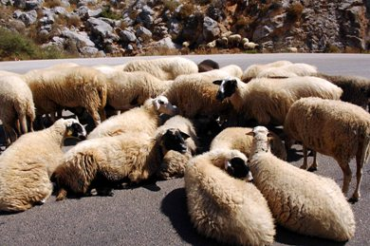
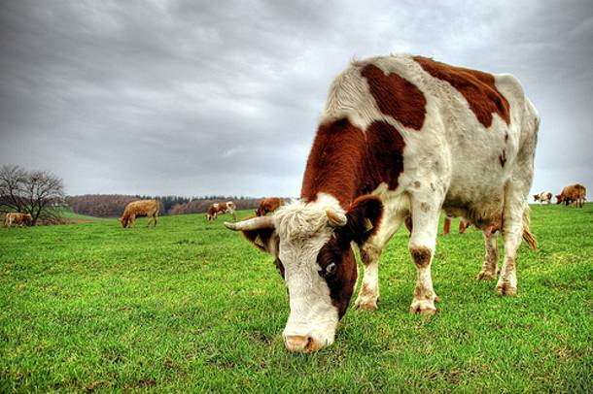
Πρόληψη
Εξαφάνιση της νόσου στα ζώα (έλεγχος, εμβολιασμός, θανάτωση πασχόντων).
Υπάρχει αποτελεσματικό εμβόλιο για τα βοοειδή (B.abortus στέλεχος 19) και για τα αιγοπρόβατα (B.melitensis Rev-1) ενώ δεν υπάρχει εμβόλιο για τους χοίρους.
Μέτρα προστασίας κατά την επαφή με μολυσμένους ιστούς.
Παστερίωση γάλακτος και προϊόντων του.
Μέτρα προστασίας στα εργαστήρια.
Επί σημαντικής και βεβαίας εκθέσεως στο παθογόνο συνιστάται η λήψη θεραπείας.

